Slide 1

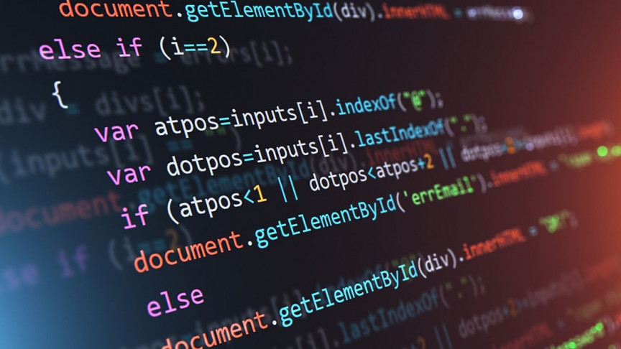

PHP’DE OTURUM YÖNETİMİ
Sunucu Tabanlı Programlama
http://youtube.com/bmdersleri
Hazırlayan ve Sunan: Büşra Koçyiğit
Tarih : 18/08/2021
Sürüm : v1

Slide 2

İçindekiler
PHP OTURUMU NEDİR ?
SESSION (OTURUM) NEDİR?
OTURUM BAŞLATMA
OTURUM VERİLERİNİ SAKLAMA ve DİZİ EKLEME
OTURUM VERİLERİNE ERİŞME
OTURUM VERİLERİNİ DEĞİŞTİRME
OTURUM VERİLERİNİ SİLME
SESSION KONTROLÜ
SESSION SÜRESİNİ DEĞİŞTİRME
ZAMAN AYARLI SESSION OLUŞTURMA
OTURUM KAPATMA
Kaynaklar
http://youtube.com/bmdersleri

Slide 3
PHP OTURUMU NEDİR?
PHP’deki oturum desteği, belli bir veriyi sonraki erişimlerden korumak için kullanılır. Böylece sitenizi daha fonksiyonel yapabilirsiniz. Sitenize gelen her ziyaretçiye eşsiz bir kimlik atanır, buna oturum kimliği (session_id) diyoruz. Bu kimlik istemci tarafından bir çerezde ya da doğrudan URL üzerinde saklanır. Oturum desteği, internet sayfalarının çok sayıda (sayısı yazılımcıya bağlı) değişkeni oturuma kaydetmenize izin verir. Böylece bir oturumun başlaması ile birlikte bütün değerler sayfalar arası geçişlerde korunur. Oturumun kapanmasıyla silinmesi ve tekniği nedeniyle session verileri daha çok kullanıcılarınızın sitenize giriş yaptığında onları tarayıcıyı kapatana kadar giriş yapmış şekilde tutmanıza yardımcı olur. Örneğin kullanıldığı yerler ; İnstagram , Facebook , Twitter , Uzem vb.

Slide 4
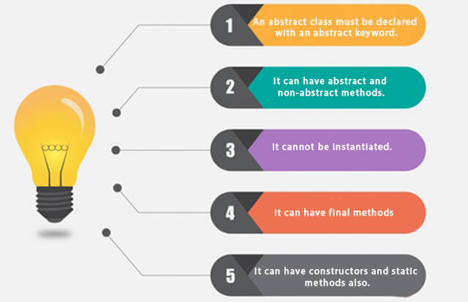
SESSION ( OTURUM ) NEDİR?
Session sayfalar arası bilgileri güvenli bir şekilde taşımak için kullanılmaktadır , php tarafında kullanıcıya verilen özel bir kimliktir de diyebiliriz. .Oturumun açılması ile birlikte çok sayıda değişkeni sayfalar arasında kullanabilmek, kullanıcıların tarayıcı kapatılana kadar site üyelik bilgilerinin aktif olarak kullanılabilmesini sağlar. Session ile oluşturulan bilgiler , tarayıcının kapatılmasıyla son bulmaktadır. E-posta sistemleri, üyelik gerektiren sistemler bu yöntemi kullanırlar. Sessionda tutulan bilgilerin aktif bir şekilde saklanacağı süre 1440 saniye’dir. Bu saniye içerisinde tarayıcı üzerinde aktiflik gösterilmezse session değerleri otomatik olarak silinecektir.

Slide 5
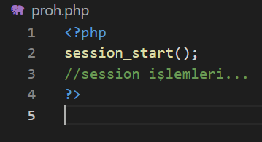
OTURUM BAŞLATMAK
PHP’de bir oturumu başlatmak ya da session oluşturmak ve kullanmak için önce session_start() fonksiyonunu kullanarak başlatırız , session işlemlerinin yapılacağı satırın üst kısmına session_start fonksiyonu yazılmalıdır bu fonksiyon session olayını kullanıma hazırlar. Yazılmaması durumunda tanımlanan ya da tanımlanacak olan session’lar çalışmayacaktır.
Not:Bazı sunucularda session kullanımı otomatik olarak hep açıktır, açık olan sunucularda session_start() yazmaya çalışırsanız hata verir. Bu durumda bu fonksiyonu kullanmaya gerek yoktur.

Slide 6
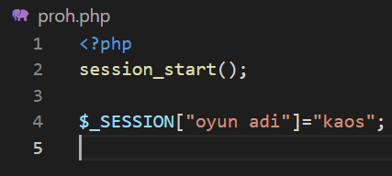
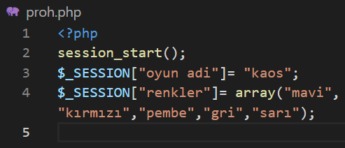
OTURUM VERİLERİNİ SAKLAMA ve DİZİ EKLEME
Tüm Oturum değişkenleri $_SESSION[] fonksiyonuyla dizi değişkeninde tanımlanıp , saklanır. Session değişkeni oluşturmak için $_SESSION küresel değişkenini kullanırız.
Bir session verisine dizi eklemek için; değişkenin değeri dizi(array) olarak tanımlanır. Birden fazla değeri tek bir değişken isminde taşımak için dizi(array) kullanılır.

Slide 7
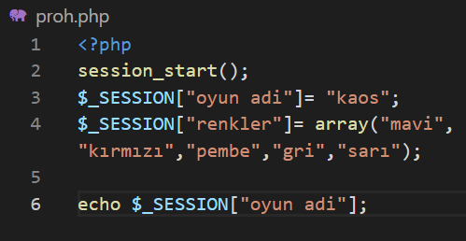
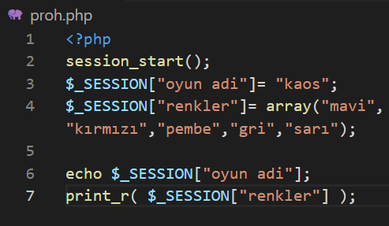
OTURUM VERİLERİNE ERİŞMEK
Bir fonksiyon tanımladıktan sonra , içine yazılan kodların çalışması ve ekrana yazdırması için o fonksiyonu çağırmamız gerekiyor. Bunun için echo $_SESSION[] fonksiyonu kullanılır.
Fakat bir array değeri çağırmak istiyorsak echo yerine print_r( $_SESSION[] ) fonksiyonunu kullanırız.

Slide 8
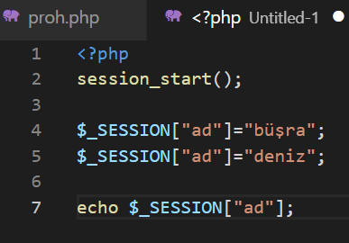
OTURUM VERİLERİNİ DEĞİŞTİRMEK
Tanımlanan session verisini değiştirmek için yine aynı isimde bir session ifadesi oluşturularak sonuç farklı bir değerle eşleştirilir. Böylelikle tanımlanan session verisi en son tanımlanan değeri taşıyacaktır.

Slide 9
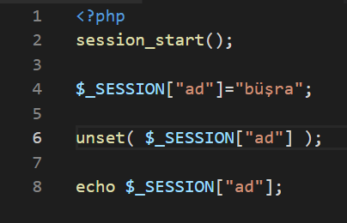
OTURUM VERİLERİNİ SİLMEK
Session silme işleminde; belirlenen bir oturum verisini silmek istersek unset() fonksiyonunu kullanıyoruz. Bu fonksiyonun içine silinmesi istenilen değerler yazılır. Eğer tüm sessionları aynı anda komple silmek istiyorsak session_destroy() fonksiyonunu kullanıyoruz.

Slide 10
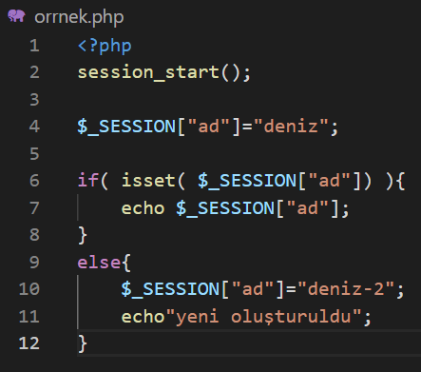
SESSION KONTROLÜ
Session ifadelerinin kontrolü isset() fonksiyonu tarafından sağlanır. Bir session ifadesinin var olup olmadığını kontrol etmek için isset() fonksiyonu kullanılır, fonksiyona session ifadesi yazılarak kontrol gerçekleştirilir.

Slide 11
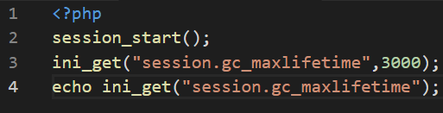
SESSİON SÜRESİNİ DEĞİŞTİRME
Kullanıcı tarayıcıyı kapatmadanda session ifadeleri belirli bir süre sonra sonlandırılacaktır. Bu durum , tarayıcı üzerindeki kullanımının aktif olmaması durumunda gerçekleşecektir. Varsayılan olarak 1440 saniye aktiflik süresi tanımlanmıştır. Bu değeri istediğiniz gibi arttırıp azaltabilirsiniz. Kullanıcı sayfada gösterdiği her aktif hareketinde ( Mouse’u oynatma , klavye ile işlemler gerçekleştirme gibi ) bu süre yenilenecek ve session süresi uzayacaktır. Aktif durumda session süresinin dolmasıyla tanımlı session ifadeleri sonlandırılacaktır. Varsayılan değeri değiştirme işlemi Local sunucularda çalışmayabilir fakat sunucuda sağlıklı bir şekilde çalışacaktır. Eğer çalışmasında bir sorun olursa servis sağlayıcınıza belirtip bu ayarı açtırabilirsiniz.

Slide 12
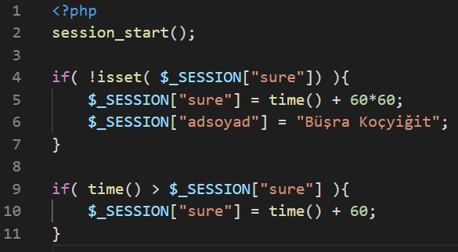
ZAMAN AYARLI SESSION OLUŞTURMA
Session ifadelerinde zaman belirtilememektedir. Fakat bir session da zaman takibini yapmak mümkündür. Zaman takibi için şuanki zaman dilimine ekleme yaparak , zaman sınırlaması yapılabilir. Böylece belirli bir süre sonra kendini yok eden session oluşturulabilir.

Slide 13
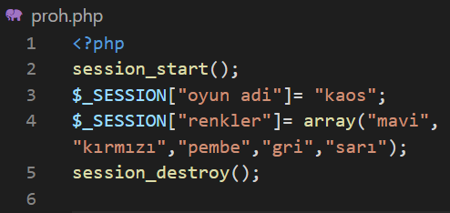
OTURUM KAPATMAK
Eğer tanımlanmış tüm sessionları aynı anda komple silmek istiyorsak bu işlem için de session_destroy() fonksiyonunu kullanacağız.

Slide 14
SONUÇ
Sonuç olarak php’de oturum başlatmak için session_start() fonksiyonunu kullanarak başlatırız.
Session oluşturmak için $_SESSION[] fonksiyonunu kullanıyoruz.
Session da dizi eklemek için değişkenin değerini dizi(array) olarak tanımlıyoruz.
Session verilerinin ekrana yazdırılması için echo $_SESSION[] fonksiyonunu kullanıyoruz.
Session verisini değiştirmek için yine aynı isimde bir session ifadesi oluşturarak sonucu farklı bir değerle eşleştiriyoruz. İşlem sırasına göre okunacağı için altta yazdığımız son olarak okunur ve ekrana yazdırılır.
Session verisini silmek istiyorsak unset() fonksiyonunu kullanıyoruz.
Session ifadelerinin kontrolünü isset() fonksiyonu ile sağlıyoruz.
Session’un maksimum yaşam süresini ini_get( session.gc_maxlifetime,….. ); fonksiyonu ile azaltıp arttırabiliyoruz.
Belirli bir süre sonra kendini yok eden sessionlar oluşturabiliyoruz.
Tüm sessionları aynı anda komple silmek istersek bu işlem için de session_destroy() fonksiyonunu kullanıyoruz.

Slide 15
Kaynaklar
https://www.phpr.org/php-session-oturum-yonetimi/#more-465
https://www.gorgoda.com/php-session-oturum-yonetimi.html
https://www.mobilhanem.com/php-dersleri-oturum-yonetimi/
https://omurkuzucu.com/blog/php-fonksiyon-kullanimi-ve-ornekleri.html
http://youtube.com/bmdersleri

Slide 16
İlginiz için teşekkürler…
Sunucu Tabanlı Programlama
http://youtube.com/bmdersleri
Hazırlayan ve Sunan :Büşra Koçyiğit E-posta :kocyigitbusra869@gmail.com
Tarih : 18/08/2021
Sürüm : v1

